Slide 1

HenriNews
Apresentação do sistema desenvolvido para o TCC
Diogo Oliveira de Miranda
Felipe Henrique Anderson de Deus Trinca
Josué Emanuel do Nascimento
Wesley Alexandre Aurora de Oliveira
Portal escolar com notícias, biblioteca, enquetes, suporte e gestão.
Barueri • 2026

Slide 2
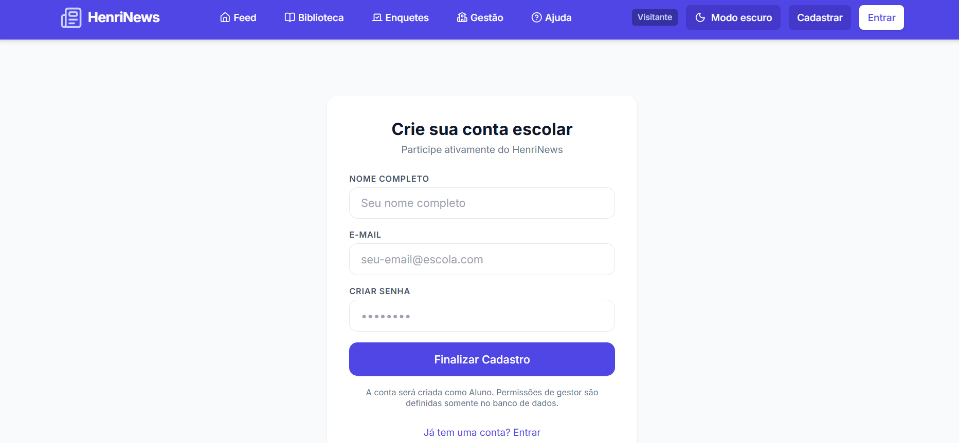
1.
Cadastro de Usuário
Criação de uma conta escolar no HenriNews.
Funcionamento
Solicita nome completo, e-mail e senha.
Novas contas são criadas inicialmente com perfil de aluno.
O perfil fica vinculado ao sistema de autenticação e ao banco de dados.
Permissões de gestor são controladas separadamente pelo sistema.

Slide 3
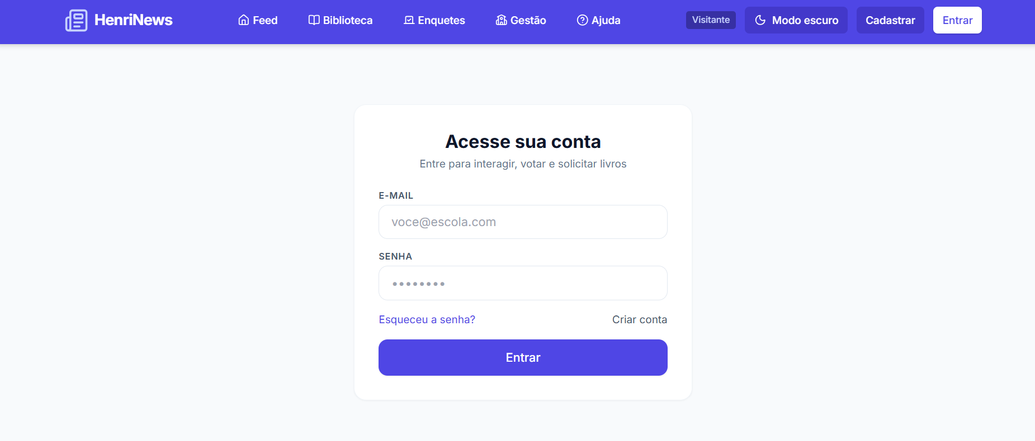
2.
Login
Entrada segura para acessar os recursos personalizados.
O que acontece aqui
Autentica o usuário por e-mail e senha usando Supabase Auth.
Identifica o perfil como aluno ou gestor.
Libera recursos como votar, salvar notícias e solicitar livros.
Também oferece acesso à recuperação de senha.

Slide 4
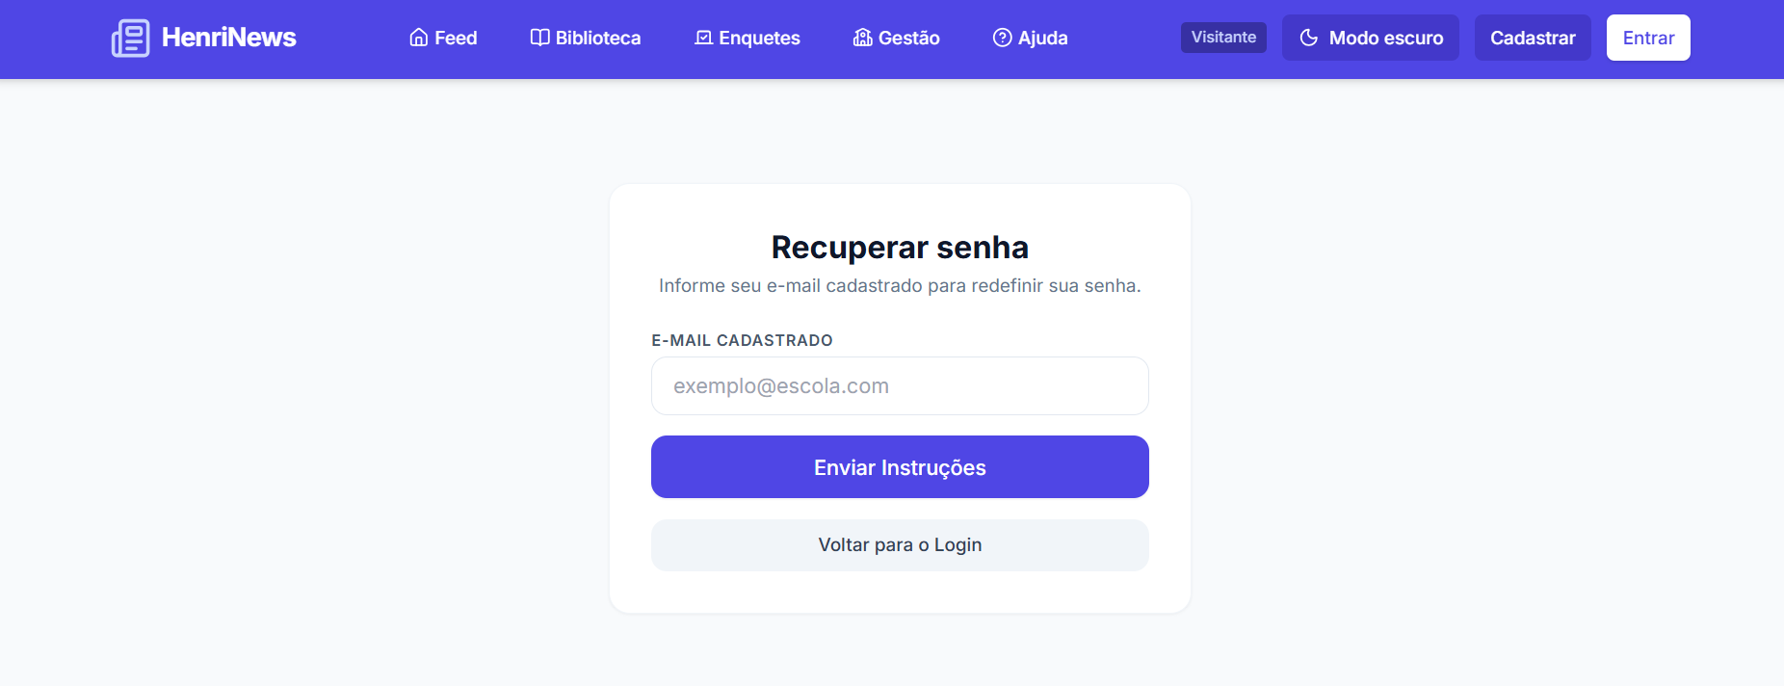
3.
Recuperação de Senha
Fluxo para redefinir o acesso à conta.
Etapas
O usuário informa o e-mail cadastrado.
O Supabase envia um link seguro de recuperação.
Pelo link, é possível cadastrar uma nova senha.
Depois da alteração, o usuário volta ao login normalmente.

Slide 5
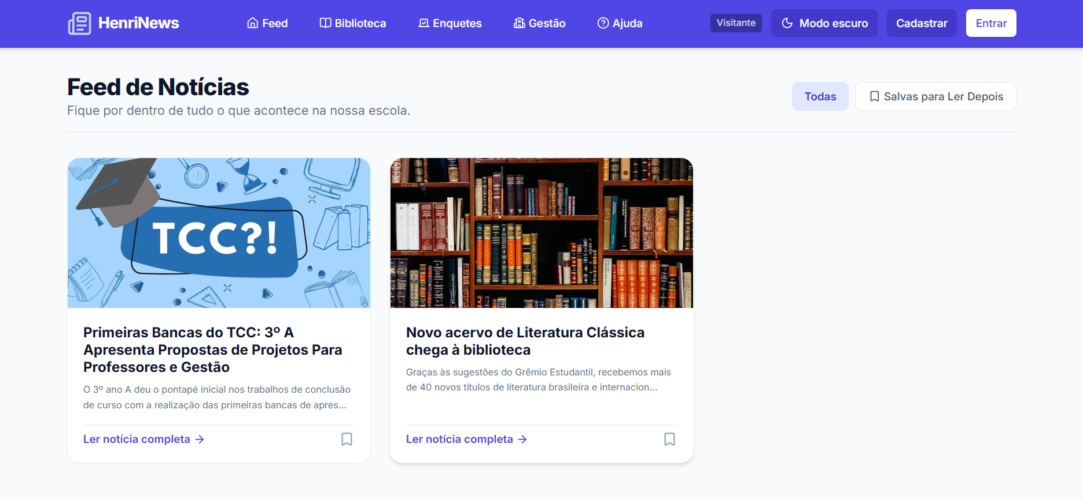
4.
Feed de Notícias
Tela inicial pública do HenriNews.
O que esta tela faz
Exibe as notícias e comunicados publicados pela escola.
Permite abrir a notícia completa e visualizar seu conteúdo.
Usuários logados podem salvar matérias para ler depois.
O menu superior dá acesso às demais áreas do sistema.

Slide 6
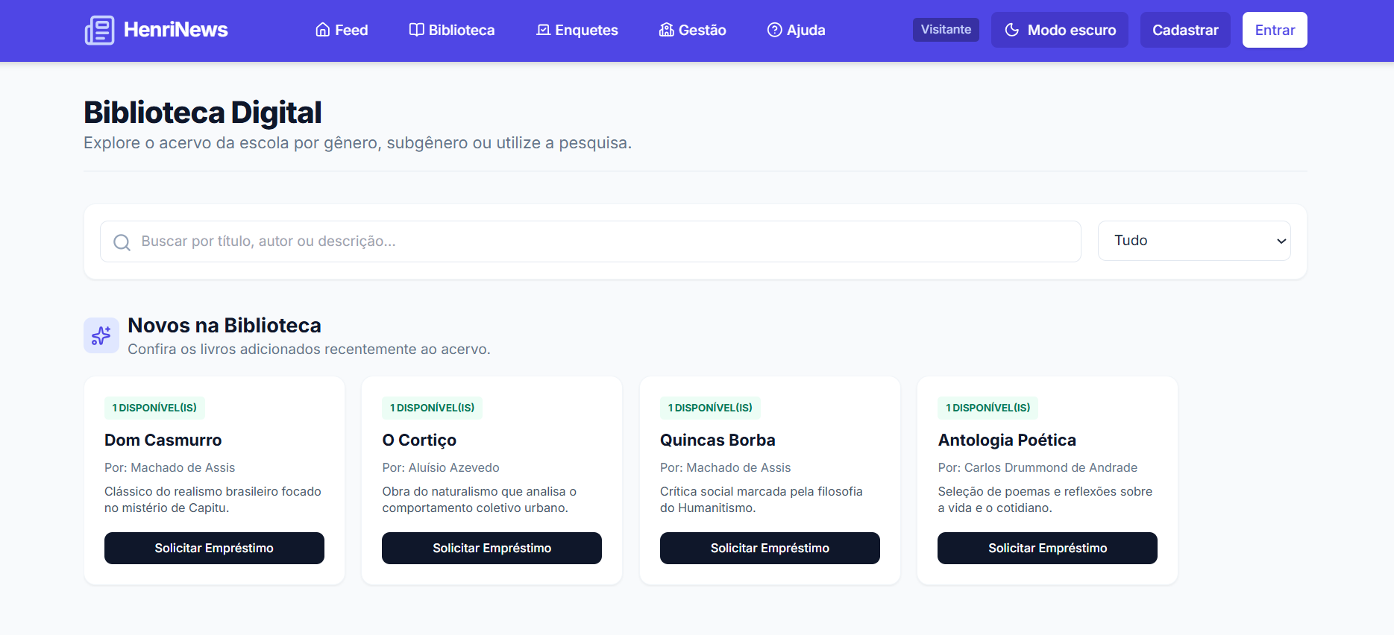
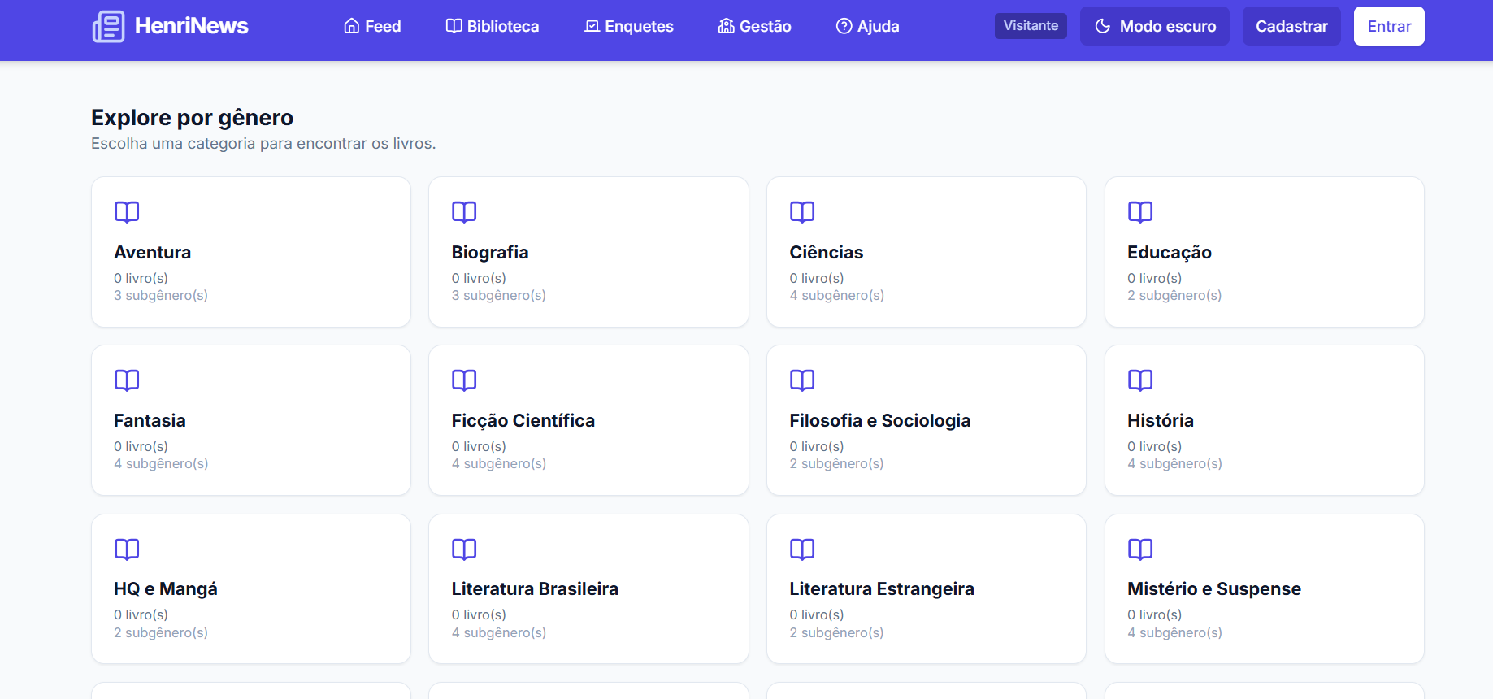
5.
Biblioteca Digital
Busca, solicitação de empréstimos e Organização do acervo para facilitar a navegação.
Principais funções
Pesquisa livros por título, autor ou descrição.
Mostra os livros adicionados recentemente ao acervo.
Exibe a quantidade de exemplares disponíveis.
Usuários logados podem solicitar o empréstimo diretamente pelo site.
Divide o acervo em gêneros e subgêneros.
Mostra quantos livros e subgêneros existem em cada categoria.

Slide 7
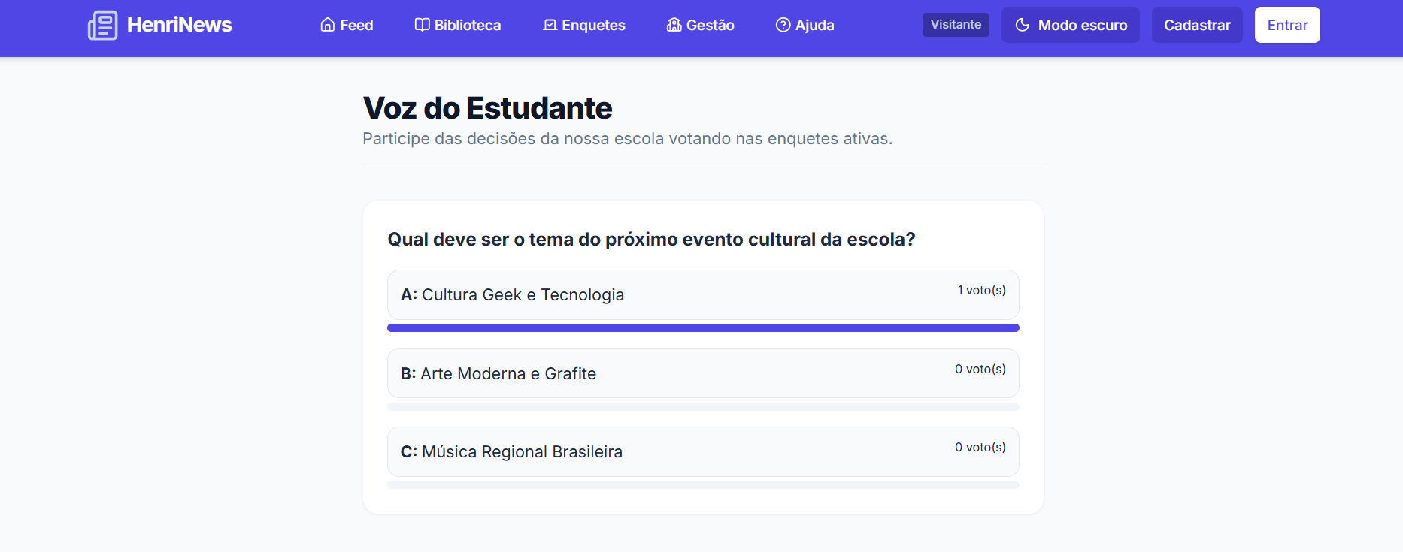
6.
Enquetes — Voz do Estudante
Espaço para participação dos alunos nas decisões da escola.
O que esta tela faz
Apresenta as enquetes ativas criadas pela gestão.
O aluno escolhe uma opção e registra seu voto.
O sistema exibe total de votos e percentual de cada alternativa.
Cada usuário autenticado pode votar apenas uma vez em cada enquete.

Slide 8
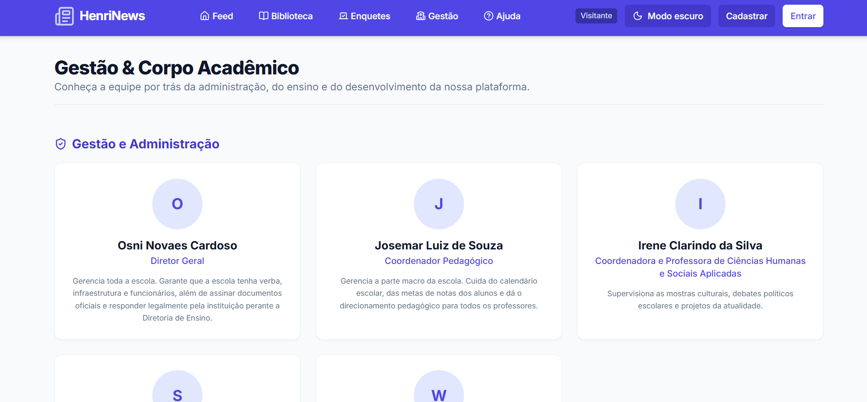
7.
Gestão & Corpo Acadêmico
Área institucional com informações sobre a equipe escolar.
Objetivo da tela
Apresenta membros da direção, coordenação e equipe acadêmica.
Mostra o cargo e as principais responsabilidades de cada pessoa.
Ajuda alunos e famílias a entenderem a organização da escola.
Centraliza informações institucionais dentro do próprio portal.

Slide 9
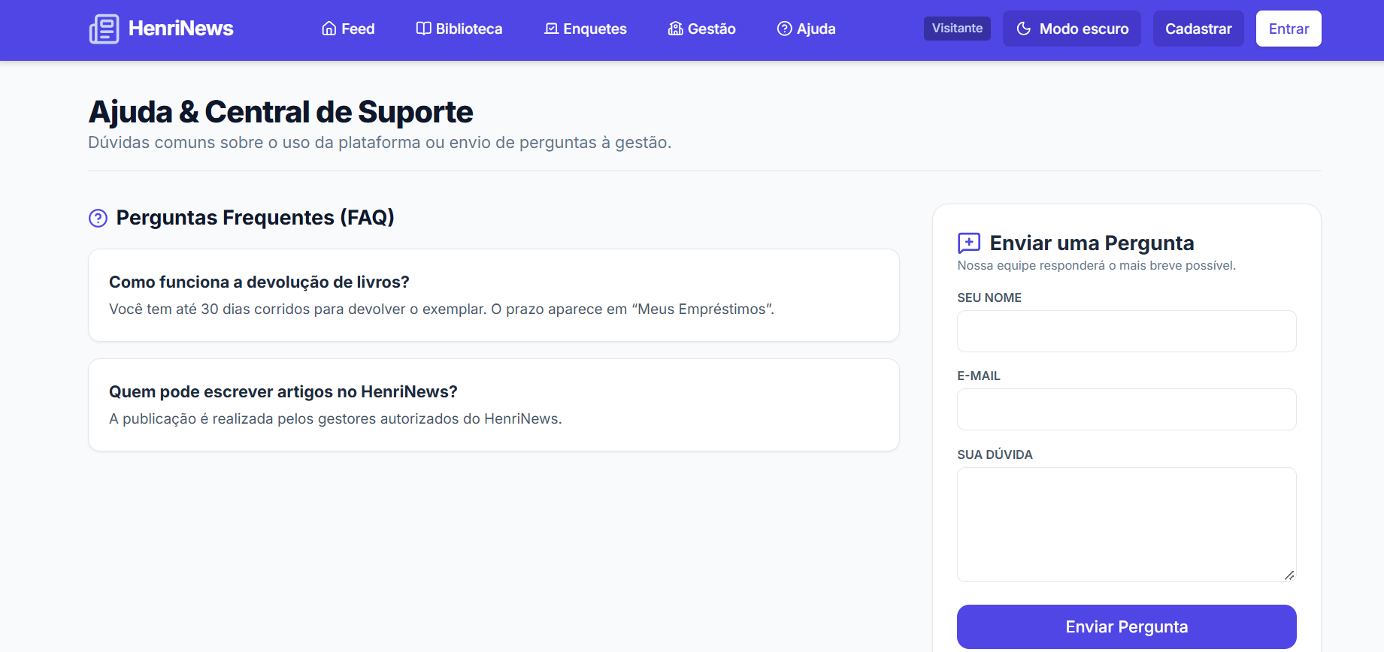
8.
Ajuda & Central de Suporte
Canal de dúvidas entre usuários e a equipe responsável.
Recursos de suporte
Disponibiliza perguntas frequentes sobre o uso da plataforma.
Permite enviar dúvidas informando nome, e-mail e mensagem.
As solicitações ficam registradas no banco de dados.
O gestor pode responder e o usuário logado acompanha a resposta.

Slide 10
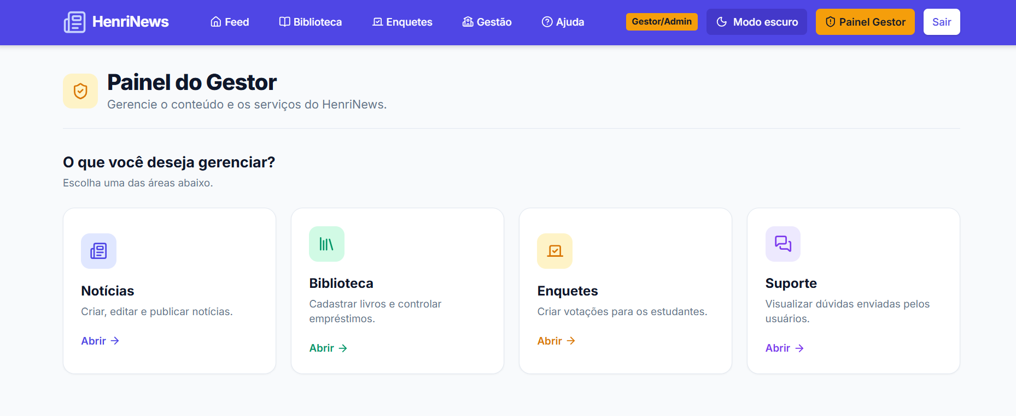
9.
Painel do Gestor
Área administrativa reservada a usuários autorizados.
O gestor pode
Criar, editar, publicar ou excluir notícias.
Cadastrar livros e controlar empréstimos e devoluções.
Criar enquetes para participação dos estudantes.
Visualizar dúvidas do suporte, responder e marcar como resolvidas.

Slide 11
10.
Recursos gerais do sistema
Funcionalidades presentes em diferentes telas do HenriNews.
Design responsivo
Light e Dark Mode
A interface se adapta ao computador e ao celular, mantendo menus, cards e formulários utilizáveis em telas menores.
O usuário pode alternar o tema do site. A preferência fica salva no navegador para os próximos acessos.
Banco de dados
Segurança e permissões
Notícias, livros, empréstimos, votos, perfis e suporte ficam armazenados no PostgreSQL do Supabase.
Supabase Auth e políticas RLS controlam quem pode visualizar ou alterar dados, separando alunos e gestores.

Slide 12
HenriNews
O que o projeto entrega
Um único ambiente digital para aproximar estudantes, biblioteca e gestão escolar.
Comunicação
Participação
Gestão
Notícias, comunicados e informações institucionais reunidos em um único portal.
Enquetes, biblioteca e suporte tornam o aluno parte ativa do ambiente escolar.
Painel administrativo centraliza publicação de conteúdo, empréstimos, enquetes e atendimento.
Obrigado pela atenção!

